Slide 1
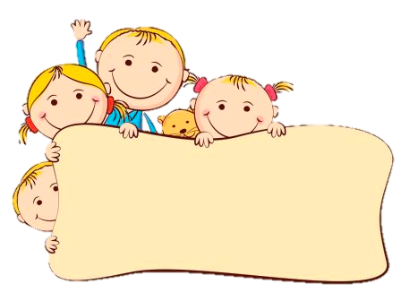
МДОУ Некоузский детский сад №3
Игровое занятие с детьми №6
«Сильные, смелые, здоровые, умелые!»
Автор:
Аскерова Аида Усмановна,
воспитатель первой
квалификационной
категории

Slide 2
Задачи:
сближение участников образовательных отношений через общение в игре, творчестве;
создание позитивного настроя;
развитие способности детей подражать движениям взрослого, совершенствование координации движений.
Оборудование:
Мягкая игрушка кукла Ляля, магнитофон, подборка детских песен, спокойная музыка, маленькие мячи на каждого участника, игрушка медведь, бумага цветная,шаблоны-мячи по количеству детей, клей, спортивное оборудование.
Место проведения: Музыкальный зал
Время проведения: игровая часть составляет 10-12 мин., общее время – 20 минут.
Участники встречи:
Дети, родители, воспитатели, инструктор по физическому воспитанию
Ход встречи
1.Свободная игра детей.
2.Ритуал приветствия
Упражнение «Колыбелька»
В колыбельке золотой
Спало солнце за рекой.
Встало солнце поутру,
Разбудило детвору.
Вышли детки погулять,
Стали прыгать и скакать.
Пальчиковая гимнастика «Гномы»
Побежали вдоль реки
(Ладошками хлопаем по столу).

Slide 3
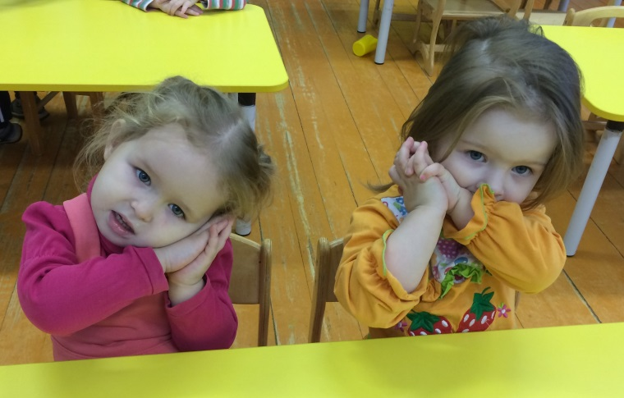
Гномы наперегонки.
Видит гном — какой-то дом.
(Руки складываем домиком).
Тук-тук-тук —
(Стучим по столу кулачком),
Живет кто в нем?
(показываем пальчиком).
В нем живет такой же гном!
(Показываем большой палец).
Стали гномы вместе жить.
(Теперь оба больших пальца).
В горы лазать,
(Ладошками «ходим» по коленям).
В лес ходить,Дрова рубить,
(Руки на голову, затем ребром одной
ладони ударяем по другой,)
Кашу варить,деток кормить.
(указательным пальцем
водим по ладони.
Угощаем друг друга.)
3.Музыкально-ритмическая часть.
Игра «Мяч»
Дети и родители садятся на пол напротив друг друга, держа в руках мяч. По предложению психолога родители прокатывают мячик по ногам и рукам ребенка, потом могут поменяться ролями. Родители проговаривают стихотворение.
Тише, мяч, не торопись.
Ты по ручкам прокатись,
Ты по ножкам прокатись
И обратно воротись.
Друг веселый, мячик мой,
Всюду, всюду ты со мной! Раз, два, три, четыре, пять,
Хорошо с тобой играть!
(дети и родители подходят в центр, в конце отворачиваются в разные стороны и выбрасывают мячи. Далее свободная игра в парах или группой).

Slide 4
Игра «Волшебная палочка»
Описание игры. Инструктор показывает детям волшебную палочку-гимнастическую палку. Каждой паре(родитель-ребенок) дает палочку, которая кладётся на пол и через которую нужно перепрыгнуть двумя ногами.
Игра «Веселые зайчата».
Цель игры: Развивать речевую активность детей, упражнять в умение в соответствии с текстом выполнять движения. Упражнять в прыжках на двух ногах.
Ну-ка, дружно все присели, Присесть на корточки.
Друг на друга поглядели. Поглядеть друг на друга.
Лапками похлопали: Хлопки в ладоши.
Хлоп да хлоп, хлоп да хлоп.
Что у зайцев на макушке? Показ ушей на голове.
- Пляшут весело там ушки.
Раз подскок, два подскок – Встать, прыжки на месте.
Поскакали все в лесок. Прыжки с передвижением вперед.
Пальчиковая гимнастика «Этот пальчик мой танцует» (см.встречу №5)
4.Творческая часть.
Работа с цветной бумагой «Веселые мячики» (в технике рваная аппликация)
5.Музыкально-ритмическая часть.
Упражнение «Водичка».
Водичка, водичка! Умой моё личико.
Чтоб глазки блестели, чтоб щечки краснели,
Чтоб кусался зубок, чтоб смеялся роток.

Slide 5
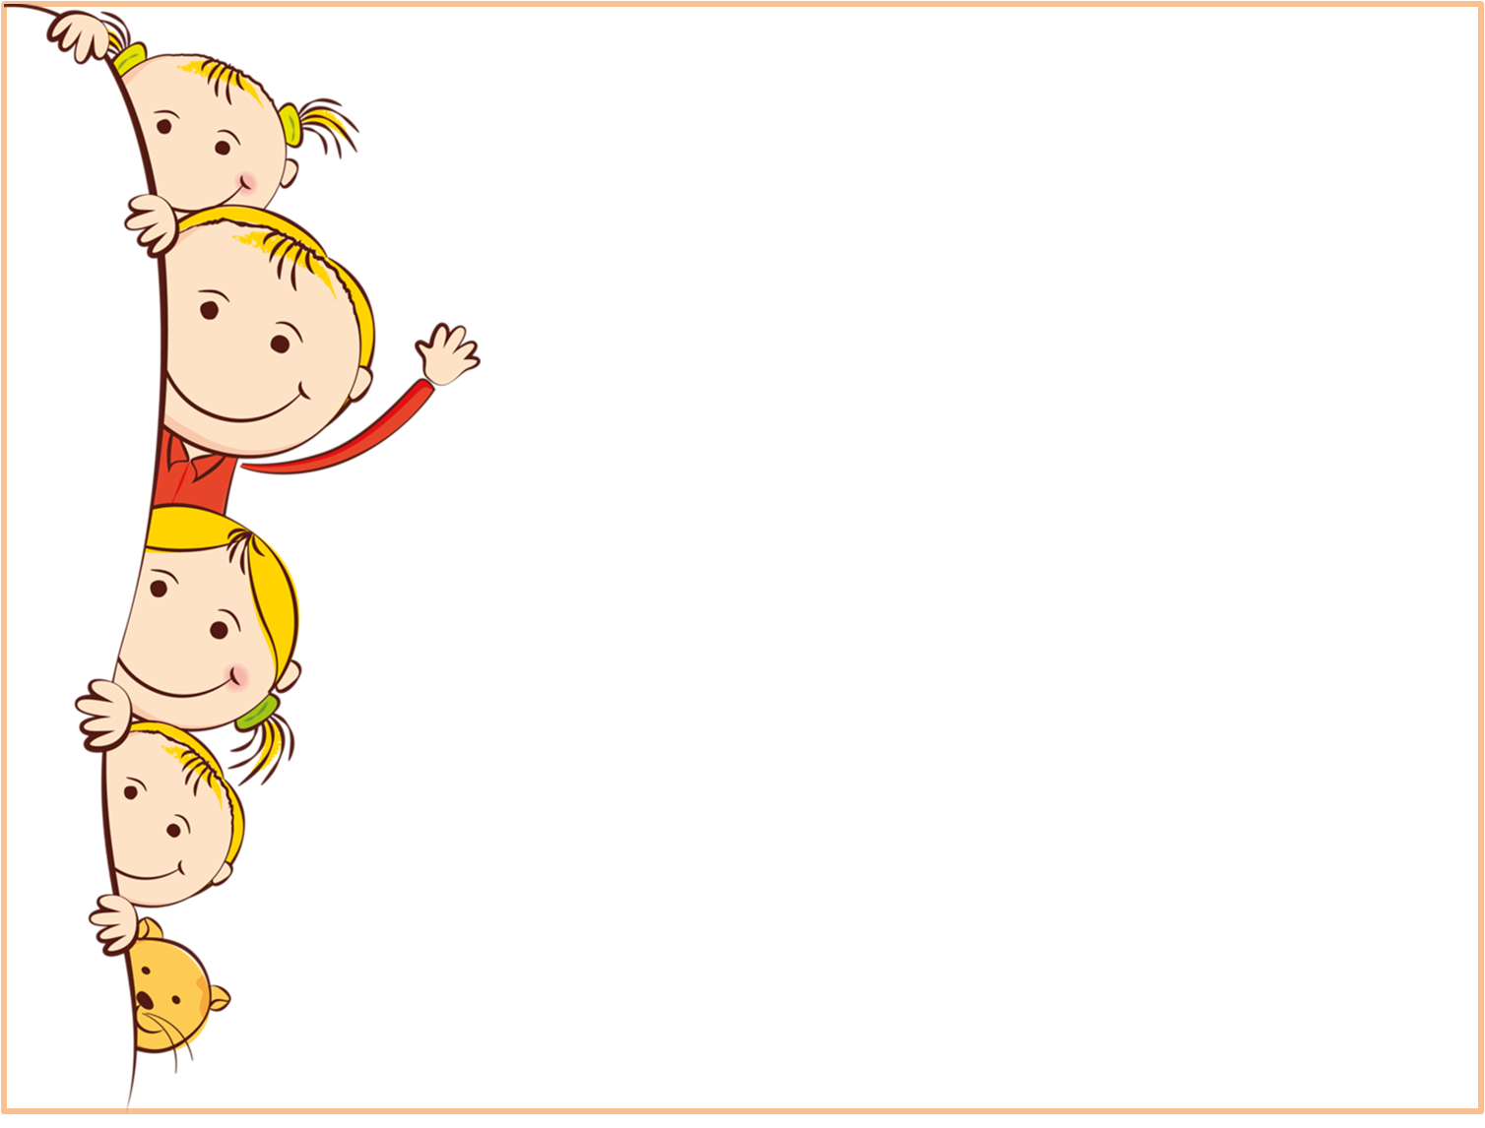
Игра «Весёлая зарядка».
Малыши, малыши –
Дружные ребятки.
Малыши, малыши
Вышли на зарядку.
Раз-два-три, раз-два-три,
Ноги поднимайте.
Раз-два-три, раз-два-три,
Веселей шагайте.
Раз-два-три, раз-два-три,
Подтянитесь дружно.
Раз-два-три, раз-два-три,
Закаляться нужно.
Раз-два-три, раз-два-три,
Сели и привстали.
Раз-два-три, раз-два-три,
Ноги крепче стали.
Малыши, малыши –
Дружные ребятки.
Малыши, малыши
Сделали зарядку.
Игровой массаж «Паучок»
Ребенок лежит животом на коленях у родителя. Пау-паучина. Плавно водим по спине Паутинку шил. Указательным пальцем по спирали, Вдруг закапал дождик, Постукиваем пальцами по спине, Паутинку смыл. Мягко поглаживаем от шейки Солнышко всходит, К пояснице, затем от поясницы Стало припекать. К шейке. Пау-паучина. Снова указательным пальцем по Трудится опять. По спине по спирали.
6.Ритуал прощания
Дружно хлопнули в ладоши.
Вместе топнули ногой.
Все, во что мы здесь играли
Мы запомнили с тобой.
До свиданья всем сказали.
Отправляемся домой.

